Slide 1


Apprentissage & Auto-évaluation
CORDIER Florian
RALLI Alexandre
ROHRBACHER Leon
ZINK Anthony
Tuteur : BOUMAZA Amine

Slide 2
Sommaire
Présentation
Fonctionnalités réalisées
Démonstration
Environnement de test
Améliorations possibles
Conclusion

Slide 3
I. Présentation
Application web
Apprendre à programmer via des exercices
Exercices créés par des professeurs
Auto-évaluation des étudiants et retour automatique
Exécuter du code dans un environnement confiné
Notes:
Public cible : Etudiants Enseignants
Intérêt étudiants : Supprimer la notation, se concentrer sur les notions apprises et l’efficacité du code
Intérêt Enseignants : Voir ce que les étudiants ont fait et si ils ont compris, réduire le temps d’évaluation des élèves
Problematiques
-> Pouvoir naviguer simplement + rechercher exos
-> Exécuter du code confiné (Performances)

Slide 4
Pourquoi Coditor et comment ?
Pourquoi : Apprendre...
Les bases de la programmation
La syntaxe
L’algorithmique (boucle, variable)
Les fonctions
Les classes
Comment :
Ecrire du code dans un éditeur
Résoudre des exercices
Ou une série d’exercices

Slide 5
Fonctionnalités du projet
Enseignants :
Créer, modifier et supprimer un exercice
Créer une série d’exercices
Consulter les statistiques d’un exercice
Étudiants :
Consulter les exercices
Réaliser un exercice
Reçois un retour à la réalisation de celui-ci
Réaliser une série d’exercices
Administrateurs :
Inscrire un enseignant
Modifier et supprimer un exercice
Notes:
feedback selon titre tests

Slide 6
Démonstration
1. Accueil / Connexion / Inscription
2. Admin : Page administration
3. Professeur : Voir la documentation
4. Professeur : Crée un exercice
5. Professeur : Crée une série d’exercices
6. Professeur : Voir son profil / les statistiques d’un exercice
7. Etudiant : Recherche un exercice par tags et langages
8. Etudiant : Résoudre un exercice
9. Etudiant : Résoudre une série d’exercice
10. Etudiant : Voir son profil

Slide 7
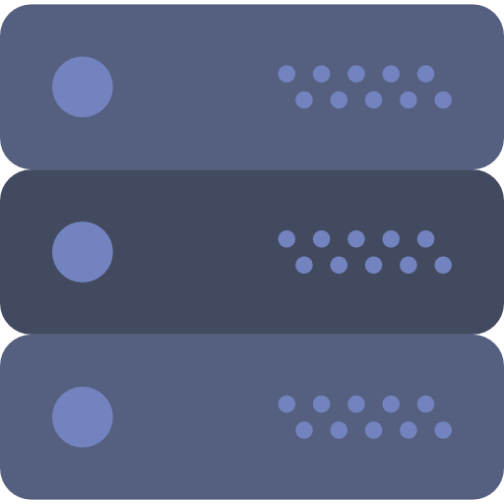


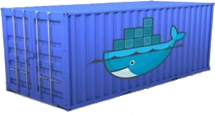

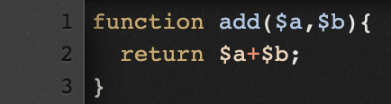
L’environnement de test
Image docker du langage
serveur
docker run
fichier de
tests
fichier temporaire
Container de test
client

Slide 8
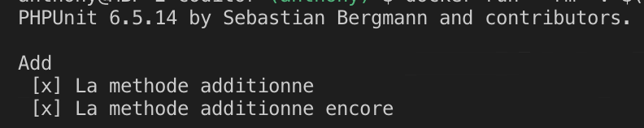


L’environnement de test
récupération du résultat des
tests sur le serveur (stdout)
Exécution des tests
Arrêt du container
Analyse des résultats sur le serveur

Slide 9
Améliorations possibles
Amélioration du design et de l’affichage
Connexion OAuth Univ-Lorraine
Ajouter de nouveaux langages
Fixer les boucles infinies

Slide 10
Conclusion
Sujet intéressant
Mise en pratique des technologies apprises
Docker
Node.js
MongoDB
Twig
Intégration de librairies externes
CodeMirror
Select2
JQuery (DataTables)

